Slide 1
Opening nieuwstudiejaar en corona
donderdag 2 september 2021

Slide 2
2512
Totale aantal reacties
Aanmaakdatum: woensdag 18 augustus 2021
Voltooide reacties: 2512

Slide 3
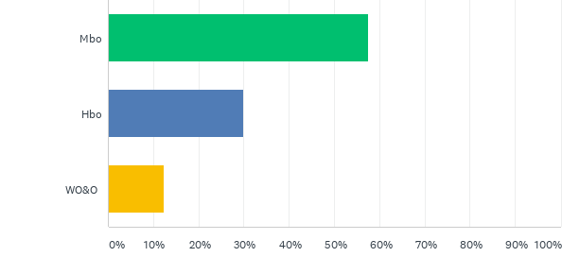
V1: In welke sector werk je?
Beantwoord: 2,508 Overgeslagen: 4

Slide 4
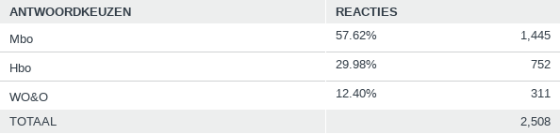
V1: In welke sector werk je?
Beantwoord: 2,508 Overgeslagen: 4

Slide 5
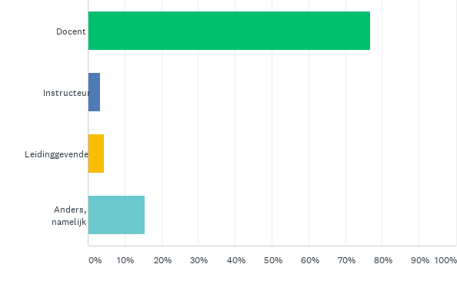
V2: Wat voor soort functie heb je?
Beantwoord: 1,446 Overgeslagen: 1,066

Slide 6
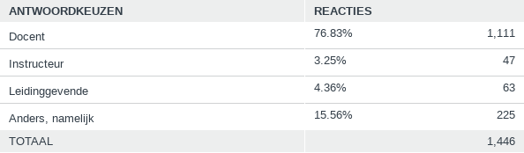
V2: Wat voor soort functie heb je?
Beantwoord: 1,446 Overgeslagen: 1,066

Slide 7
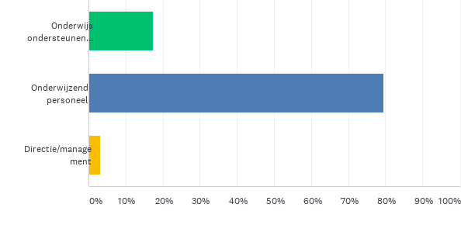
V3: Wat voor functie heb je?
Beantwoord: 743 Overgeslagen: 1,769

Slide 8
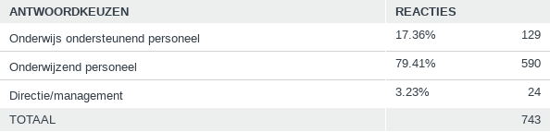
V3: Wat voor functie heb je?
Beantwoord: 743 Overgeslagen: 1,769

Slide 9
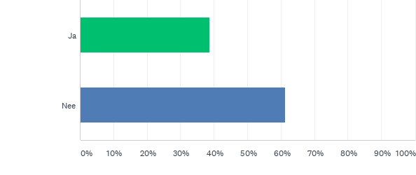
V5: Behoor jij of iemand in jouw huishouden tot de risicogroep?
Beantwoord: 2,439 Overgeslagen: 73

Slide 10
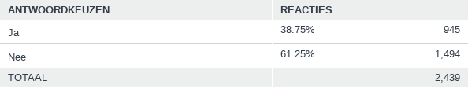
V5: Behoor jij of iemand in jouw huishouden tot de risicogroep?
Beantwoord: 2,439 Overgeslagen: 73

Slide 11
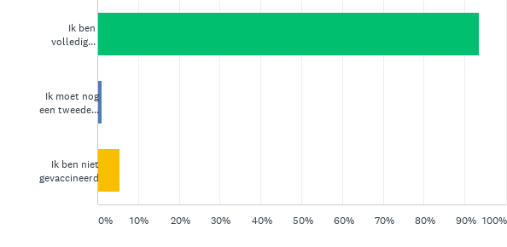
V6: Ben je gevaccineerd?
Beantwoord: 2,430 Overgeslagen: 82

Slide 12
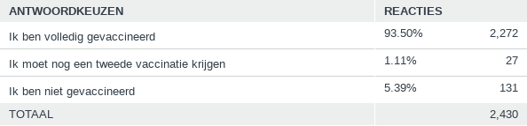
V6: Ben je gevaccineerd?
Beantwoord: 2,430 Overgeslagen: 82

Slide 13
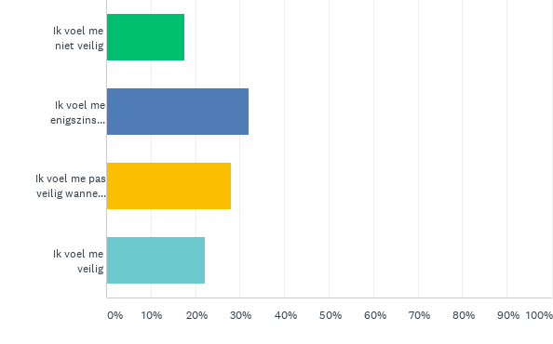
V9: In hoeverre voel je je veilig binnen de instelling?
Beantwoord: 2,423 Overgeslagen: 89

Slide 14
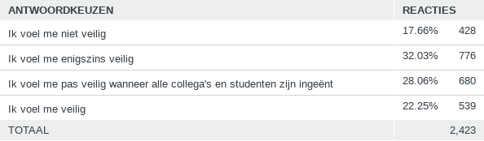
V9: In hoeverre voel je je veilig binnen de instelling?
Beantwoord: 2,423 Overgeslagen: 89

Slide 15
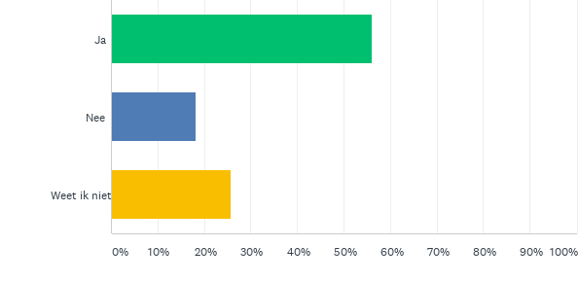
V10: Verwacht je naast het fysieke onderwijs ook het online onderwijs te moeten blijven verzorgen?
Beantwoord: 2,415 Overgeslagen: 97

Slide 16
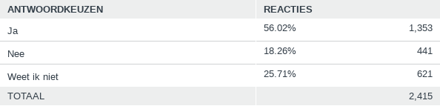
V10: Verwacht je naast het fysieke onderwijs ook het online onderwijs te moeten blijven verzorgen?
Beantwoord: 2,415 Overgeslagen: 97

Slide 17
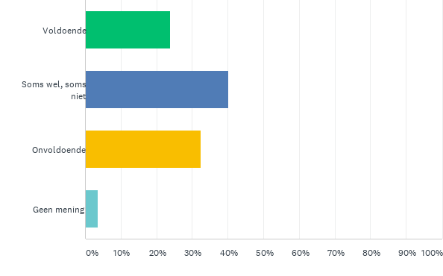
V14: Kan er volgens jou voldoende geventileerd worden?
Beantwoord: 2,136 Overgeslagen: 376

Slide 18
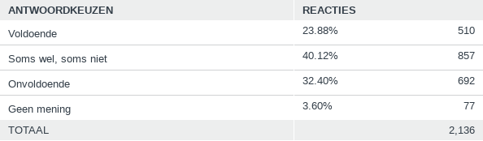
V14: Kan er volgens jou voldoende geventileerd worden?
Beantwoord: 2,136 Overgeslagen: 376

